Slide 1

5
3
6
تصحيح
تمرير الرائز
مراجعة 3
مراجعة 2
مراجعة 1

Slide 2






أيقونات توجيهية
توجيهات الأستاذ(ة)
تعيين تلميذ للإجابة
المرور بين الصفوف
عرض فيديو
المرور للشريحة الموالية بعد عرض الفيديو
العمل في ثنائيات

Slide 3

برمجة الأسبوع السادس
(ة)خاص بالأستاذ
الحصة 2
الحصة 1
مراجعة (1)
مراجعة (2)
الحصة 3
الدرس 1
الحصة 4
الدرس 1
اَلْأَعْدادُ مِنْ 0 إِلى 100 (مُراجَعَةُ الْمُسْتَلْزَماتِ)
تمرير الرائز
فصل الملايين: قراءة وكتابة
مراجعة (3)
الحصة 5
تصحيح الرائز

Slide 4
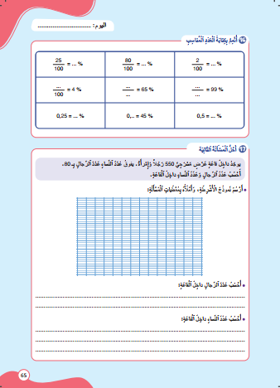
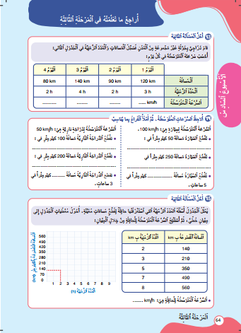
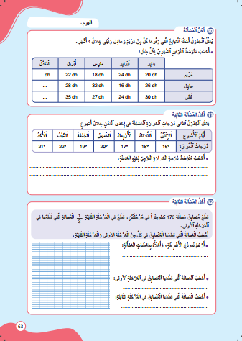
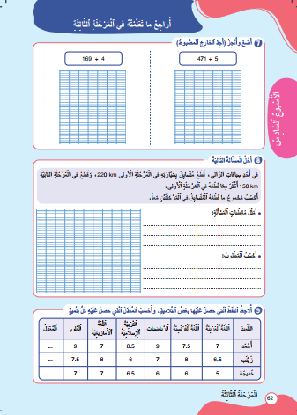
درس اليوم
(ة)خاص بالأستاذ
مراجعة دروس المرحلة الثالثة

Slide 5

تدابير أسبوع المراجعة والرائز
(ة)خاص بالأستاذ
تخصص الحصص الثلاث الأولى للمراجعة والرابعة لتمرير الرائز والخامسة للتصحيح وتعبئة النقط في مسار
تدابير حصة المراجعة
يخصص لكل درس أو هدف تمرينان اثنان على الأقل.
يتم إنجاز التمرين الأول من كل درس على الألواح (إلا إذا تعذر الأمر فيتم على الدفاتر)؛
وكل نشاط لا تتحقق فيه نسبة أكبر من 80% يتم التركيز عليه والتذكير بالخطوات في السؤال الموالي.
يتم تصحيح التمرين الأول من طرف أحد التلاميذ على السبورة مع التذكير بالخطوات خطوة خطوة.
يتم التصحيح جماعيا وتفاعليا بين الأستاذة والتلميذ على السبورة والتلاميذ الآخرين
بالنسبة للتمرين الثاني يتم إنجازه على الكراسة أو الدفاتر أو الألواح (يتم التوجيه على الشرائح)
يتم تصحيح التمرين الثاني جماعيا.

Slide 6

(ة)خاص بالأستاذ
مراحل الحصة
1
افتتاح الحصة
1
5
1
2
  مراجعة
45
1
3
اختتام الحصة
5

Slide 7
(ة)خاص بالأستاذ
عند نهاية الدرس
على الأقل 80% من المتعلمين سيكونون قادرين على:
حل مسائل بتوظيف الكسور
حل مسائل بتوظيف التناسبية

Slide 8
(ة)خاص بالأستاذ
عند نهاية الدرس
هذا الدرس خاص بالأسبوع الرابع من المرحلة الثالثة
حل مسائل بتوظيف السرعة المتوسطة

Slide 9

(ة)خاص بالأستاذ
افتتاح الدرس
1
الحساب الذهني

Slide 10



أنشطة المراجعة
1
3
الافتتاح
اختتام الحصة
2
    مرحباً يا أصدقاء. اليوم، سنراجع بعض الدروس السابقة استعدادا لاجتياز الرائز.
Version provisoire pour la formation des enseignants

Slide 11


أنشطة المراجعة
1
3
الافتتاح
اختتام الحصة
2
سنبدأ بالحساب الذهني. خذوا دفاتر البحث.

Slide 12

أنشطة المراجعة
1
3
الافتتاح
اختتام الحصة
2
1
لديكم دقيقة واحدة لحل هذه العمليات. دوّنوا النتيجة فقط في دفاتركم.
1
13,9 - 7 = … | 8,7 – 6 = … | 3,9 + 7 = … | 1,8 + 6 = … | 5,2 + 4 = …
16,42 ÷ 100 = … | 53,5 ÷ 10 = … | 60,3 x 100 = … | 2,3 x 10 = … | 1,48 x100 = …

Slide 13
أنشطة المراجعة
1
3
الافتتاح
اختتام الحصة
2
1
لديكم دقيقة واحدة للتصحيح.
1
13,9 - 7 = 6,9 | 8,7 – 6 = 2,7 | 3,9 + 7 = 10,9 | 1,8 + 6 = 7,8 | 5,2 + 4 = 9,2
16,42 ÷ 100 = 0,1642 | 53,5 ÷ 10 = 5,35 | 60,3 x 100 = 6030 | 2,3 x 10 = 23 | 1,48 x100 = 148

Slide 14
(ة)خاص بالأستاذ
  مراجعة 1
2
حل مسائل بتوظيف الكسور

Slide 15
أنشطة المراجعة
2
1
3
الافتتاح
اختتام الحصة
1
على الألواح، ارسموا التمثيل المناسب لحل المسألة
2
شارَكَ في رِحْلَةٍ مَدْرَسِيَّةٍ 32 تِلْميذاً. تُمَثِّلُ الإِناثُ $\frac{3}{ 5}$ مِنَ الذُّكورِ.
1- مثل المسألة باستعمال نموذج الأشرطة
2- أحسب عدد التلميذات الإناث
................................................
3- أحسب عدد التلاميذ الذكور
................................................

Slide 16

أنشطة المراجعة
2
1
3
الافتتاح
اختتام الحصة
ارفعوا الألواح

Slide 17

أنشطة المراجعة
2
1
3
الافتتاح
اختتام الحصة
من يقوم ليشرح لنا كيف وجد النتيجة مذكرا بالخطوات؟
1
1
شارَكَ في رِحْلَةٍ مَدْرَسِيَّةٍ 32 تِلْميذاً. تُمَثِّلُ الإِناثُ $\frac{3}{ 5}$ مِنَ الذُّكورِ.
1- مثل المسألة باستعمال نموذج الأشرطة
2- أحسب عدد التلميذات الإناث
................................................
3- أحسب عدد التلاميذ الذكور
................................................
الذكور
؟
؟
؟
؟
؟
الإناث
32
؟
؟
؟

Slide 18
أنشطة المراجعة
2
1
3
الافتتاح
اختتام الحصة
1
على الألواح، احسبوا عدد الإناث
2
شارَكَ في رِحْلَةٍ مَدْرَسِيَّةٍ 32 تِلْميذاً. تُمَثِّلُ الإِناثُ $\frac{3}{ 5}$ مِنَ الذُّكورِ.
1- مثل المسألة باستعمال نموذج الأشرطة
2- أحسب عدد التلميذات الإناث
................................................
3- أحسب عدد التلاميذ الذكور
................................................
الذكور
؟
؟
؟
؟
؟
الإناث
32
؟
؟
؟

Slide 19
أنشطة المراجعة
2
1
3
الافتتاح
اختتام الحصة
ارفعوا الألواح

Slide 20
أنشطة المراجعة
2
1
3
الافتتاح
اختتام الحصة
صححوا. من يشرح لنا كيف وصل إلى الجواب الصحيح
1
1
شارَكَ في رِحْلَةٍ مَدْرَسِيَّةٍ 32 تِلْميذاً. تُمَثِّلُ الإِناثُ $\frac{3}{ 5}$ مِنَ الذُّكورِ.
1- مثل المسألة باستعمال نموذج الأشرطة
2- أحسب عدد التلميذات الإناث
................................................
................................................
3- أحسب عدد التلاميذ الذكور
................................................
الذكور
؟
؟
؟
؟
؟
32 ÷ 8 = 4
3 x 4 = 12
الإناث
32
عدد الإناث هو 12
4
4
4

Slide 21
أنشطة المراجعة
2
1
3
الافتتاح
اختتام الحصة
1
على الألواح، احسبوا عدد الذكور
2
شارَكَ في رِحْلَةٍ مَدْرَسِيَّةٍ 32 تِلْميذاً. تُمَثِّلُ الإِناثُ $\frac{3}{ 5}$ مِنَ الذُّكورِ.
شارَكَ في رِحْلَةٍ مَدْرَسِيَّةٍ 32 تِلْميذاً. تُمَثِّلُ الإِناثُ $\frac{3}{ 5}$ مِنَ الذُّكورِ.
1- مثل المسألة باستعمال نموذج الأشرطة
2- أحسب عدد التلميذات الإناث
................................................
................................................
3- أحسب عدد التلاميذ الذكور
................................................
الذكور
؟
؟
؟
؟
؟
32 ÷ 8 = 4
3 x 4 = 12
الإناث
32
عدد الإناث هو 12
4
4
4

Slide 22
أنشطة المراجعة
2
1
3
الافتتاح
اختتام الحصة
ارفعوا الألواح

Slide 23
أنشطة المراجعة
2
1
3
الافتتاح
اختتام الحصة
صححوا. من يشرح لنا كيف وصل إلى الجواب الصحيح
1
1
شارَكَ في رِحْلَةٍ مَدْرَسِيَّةٍ 32 تِلْميذاً. تُمَثِّلُ الإِناثُ $\frac{3}{ 5}$ مِنَ الذُّكورِ.
1- مثل المسألة باستعمال نموذج الأشرطة
2- أحسب عدد التلميذات الإناث
................................................
................................................
3- أحسب عدد التلاميذ الذكور
................................................
................................................
الذكور
4
4
4
4
4
32 ÷ 8 = 4
3 x 4 = 12
الإناث
32
عدد الإناث هو 12
4
4
4
5 x 4 = 20
عدد الذكور هو 20

Slide 24
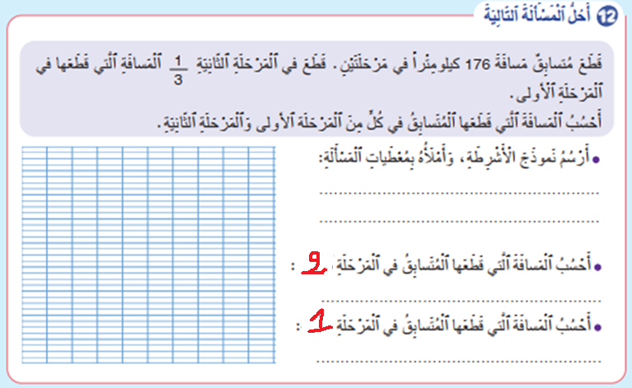
أنشطة المراجعة
2
1
3
الافتتاح
اختتام الحصة
1
على الكراسات، أنجزوا النشاط 12 صفحة 63
2

Slide 25
أنشطة المراجعة
2
1
3
الافتتاح
اختتام الحصة
ارفعوا الألواح

Slide 26
أنشطة المراجعة
2
1
3
الافتتاح
اختتام الحصة
من يقوم ليشرح لنا كيف وجد النتيجة مذكرا بالخطوات؟
1
1
176 ÷ 4 = 44
المرحلة 1
؟
؟
؟
176
المرحلة 2
44
قطع في المرحلة 2: 44 km
3 x 44 = 132
قطع في المرحلة 1: 132 km

Slide 27
(ة)خاص بالأستاذ
  مراجعة 2
2
حل مسائل بتوظيف التناسبية

Slide 28
أنشطة المراجعة
2
1
3
الافتتاح
اختتام الحصة
ارسموا واملؤوا جدول التناسبية على ألواحكم
1
2
اشترى الأب 5 Kg من التفاح بثمن 70 Dh.
ما ثمن شراء 8Kg؟

Slide 29
أنشطة المراجعة
2
1
3
الافتتاح
اختتام الحصة
ارفعوا الألواح

Slide 30
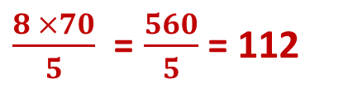
أنشطة المراجعة
2
1
3
الافتتاح
اختتام الحصة
من يقوم ليشرح لنا كيف وجد النتيجة مذكرا بالخطوات؟
1
1
اشترى الأب 5 Kg من التفاح بثمن 70 Dh.
ما ثمن شراء 8Kg؟
استراتيجية العودة إلى الوحدة
الثمن (Dh)
112 | 14 | 70
8 | 1 | 5
الكتلة (Kg)
112 | 70
8 | 5
استراتيجية الرابع المتناسب
$\frac{8 ×70}{5}$ = $\frac{560}{5}$ = 112

Slide 31
أنشطة المراجعة
2
1
3
الافتتاح
اختتام الحصة
1
ارسموا واملؤوا جدول التناسبية على ألواحكم
2
ثمن 6 قطع شوكولاتة هو 30 درهما.
ما ثمن 11 قطعة؟

Slide 32
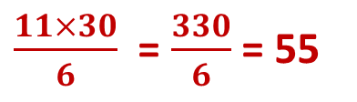
أنشطة المراجعة
2
1
3
الافتتاح
اختتام الحصة
صححوا
1
1
ثمن 6 قطع شوكولاتة هو 30 درهما.
ما ثمن 11 قطعة؟
استراتيجية العودة إلى الوحدة
الثمن
55 | 5 | 30
11 | 1 | 6
القطع
55 | 30
11 | 6
استراتيجية الرابع المتناسب
$\frac{11×30}{6}$ = $\frac{330}{6}$ = 55

Slide 33
(ة)خاص بالأستاذ
  مراجعة 3
2
حل مسائل بتوظيف السرعة المتوسطة

Slide 34
أنشطة المراجعة
2
1
3
الافتتاح
اختتام الحصة
على الألواح احسبوا السرعة المتوسطة
1
2
240 | … | 240 | 120 | المسافة (Km)
… | 3 | 4 | 2 | المدة (h)
40 | 50 | … | … | السرعة (Km/h)

Slide 35
أنشطة المراجعة
2
1
3
الافتتاح
اختتام الحصة
ارفعوا الألواح

Slide 36
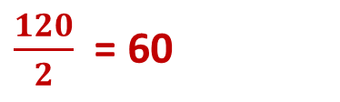

أنشطة المراجعة
2
1
3
الافتتاح
اختتام الحصة
من يقوم ليشرح لنا كيف وجد النتيجة مذكرا بالخطوات؟
1
1
240 | … | 240 | 120 | المسافة (Km)
… | 3 | 4 | 2 | المدة (h)
40 | 50 | … | 60 | السرعة (Km/h)
$\frac{120}{2}$ = 60
$\frac{المسافة}{المدة}$ = $السرعة المتوسطة$

Slide 37
أنشطة المراجعة
2
1
3
الافتتاح
اختتام الحصة
على الألواح احسبوا السرعة المتوسطة
1
2
240 | … | 240 | 120 | المسافة (Km)
… | 3 | 4 | 2 | المدة (h)
40 | 50 | … | 60 | السرعة (Km/h)

Slide 38
أنشطة المراجعة
2
1
3
الافتتاح
اختتام الحصة
ارفعوا الألواح

Slide 39
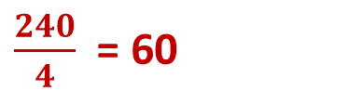
أنشطة المراجعة
2
1
3
الافتتاح
اختتام الحصة
من يقوم ليشرح لنا كيف وجد النتيجة مذكرا بالخطوات؟
1
1
240 | … | 240 | 120 | المسافة (Km)
… | 3 | 4 | 2 | المدة (h)
40 | 50 | 60 | 60 | السرعة (Km/h)
$\frac{240}{4}$ = 60
$\frac{المسافة}{المدة}$ = $السرعة المتوسطة$

Slide 40
أنشطة المراجعة
2
1
3
الافتتاح
اختتام الحصة
على الألواح احسبوا المسافة
1
2
240 | … | 240 | 120 | المسافة (Km)
… | 3 | 4 | 2 | المدة (h)
40 | 50 | 60 | 60 | السرعة (Km/h)

Slide 41
أنشطة المراجعة
2
1
3
الافتتاح
اختتام الحصة
ارفعوا الألواح

Slide 42
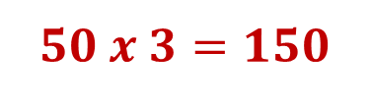

أنشطة المراجعة
2
1
3
الافتتاح
اختتام الحصة
من يقوم ليشرح لنا كيف وجد النتيجة مذكرا بالخطوات؟
1
1
240 | 150 | 240 | 120 | المسافة (Km)
… | 3 | 4 | 2 | المدة (h)
40 | 50 | 60 | 60 | السرعة (Km/h)
$$50 x 3=150$$
$المسافة = المدة$ x $السرعة المتوسطة$

Slide 43
أنشطة المراجعة
2
1
3
الافتتاح
اختتام الحصة
على الألواح احسبوا المدة
1
2
240 | 150 | 240 | 120 | المسافة (Km)
… | 3 | 4 | 2 | المدة (h)
40 | 50 | 60 | 60 | السرعة (Km/h)

Slide 44
أنشطة المراجعة
2
1
3
الافتتاح
اختتام الحصة
ارفعوا الألواح

Slide 45
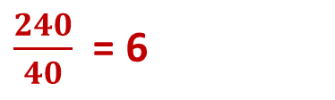

أنشطة المراجعة
2
1
3
الافتتاح
اختتام الحصة
من يقوم ليشرح لنا كيف وجد النتيجة مذكرا بالخطوات؟
1
1
240 | 150 | 240 | 120 | المسافة (Km)
6 | 3 | 4 | 2 | المدة (h)
40 | 50 | 60 | 60 | السرعة (Km/h)
$\frac{240}{40}$ = 6
$\frac{المسافة}{السرعة المتوسطة}$ = $المدة$

Slide 46
(ة)خاص بالأستاذ
اختتام الحصة
3
الواجبات المنزلية

Slide 47



في المنزل، أنجزوا أنشطة الصفحة 65
وراجعوا أيضا ملخصات الدروس على مفكرتي في الرياضيات

Slide 48

إلى اللقاء. في الحصة القادمة،

